Slide 1
«Как подготовить руку ребенка к письму»
Городской методический кабинет
Заседание секции ГМО «Учителя-логопеды и дефектологи»

Slide 2
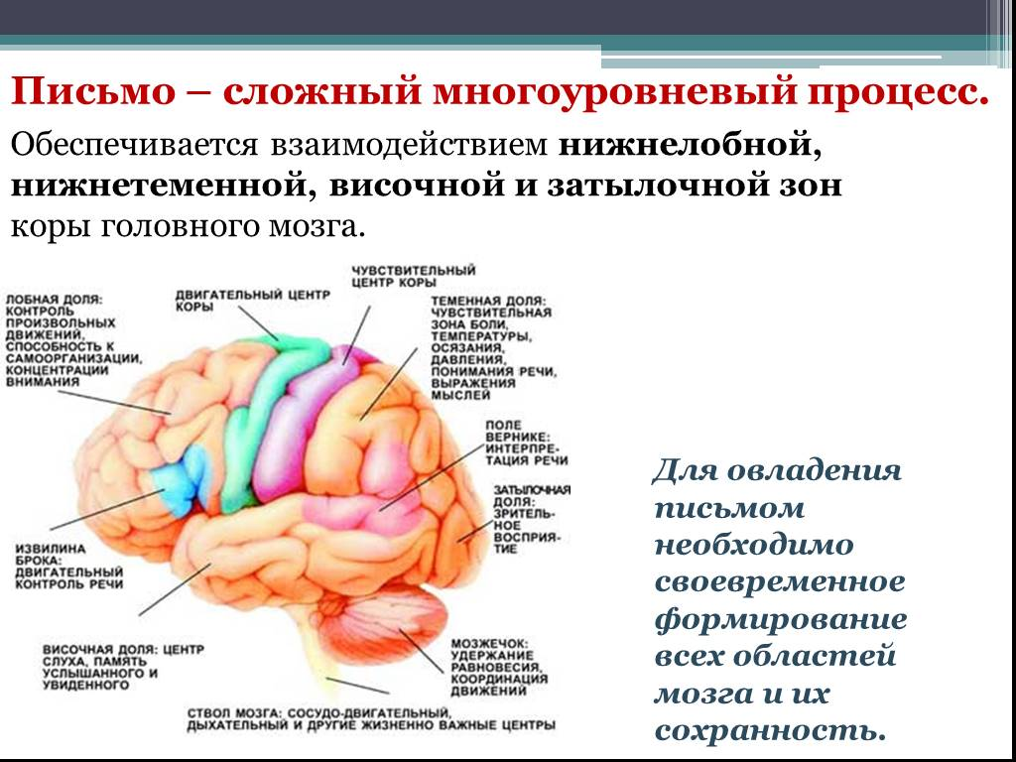

Slide 3
Что же нужно, чтобы овладеть техникой письма?
Подготовительные этапы для формирования письма:
Владение устной речью, способность к аналитико-синтетической речевой деятельности.
Формирование пространственного восприятия, ощущение схемы тела, «правого и левого».
Развитие тонких движений руки, предметных действий, подвижности, переключаемости и др.
Сформированность общего поведения: саморегуляция, контроль за действиями, намерением, мотивы поведения.

Slide 4
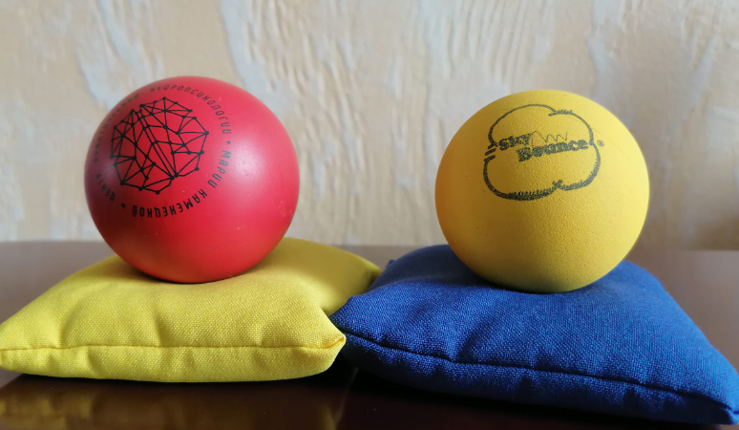
Комплексный подход в подготовке руки к письму
Кинезиология и нейропсихология позволяют нам взглянуть на формирование базовых способностей графической деятельности, формирование писчего хвата через призму освоения действий с предметами.
Сегодня можно найти множество кинезиологических комплексов, позволяющих активизировать оба полушария мозга и способных повлиять на развитие руки ребенка в частности.
Например, методика
«Кинезиологические мячи и мешочки»

Slide 5
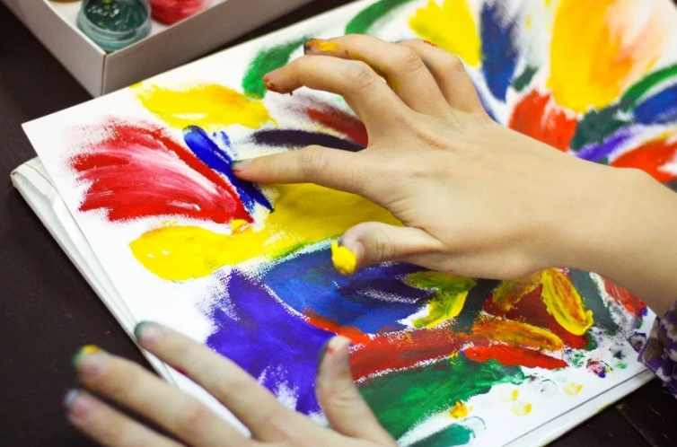
Арт-терапевтические методы помогают вовлечь ребёнка в графическую деятельность, запускают через рисование правильное формирование графического навыка.

Slide 6
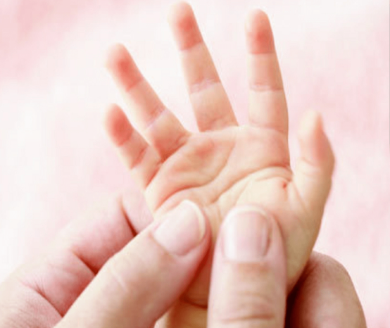
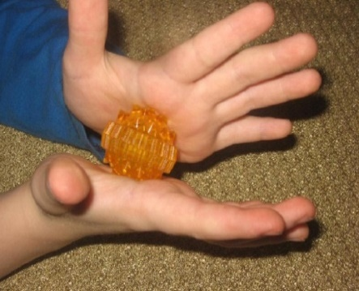
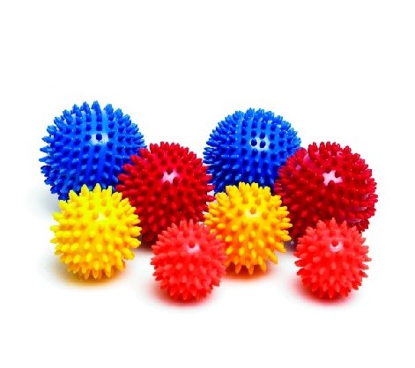
Этапы подготовки руки ребёнка к письму
1. Развитие мелкой моторики рук.
Пассивная гимнастика.
Простейший метод — массаж и самомассаж.
Самомассаж с использованием специального
мячика с шипами, с «ребристым» карандашом,
Су-Джок тренажеров.

Slide 7
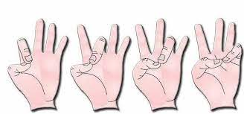
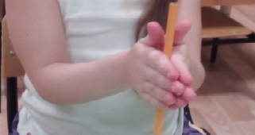
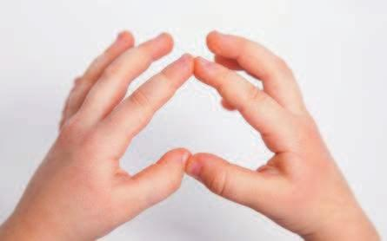
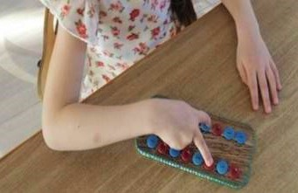
Пальчиковая гимнастика – это самые простые упражнения, основанные на сгибании и разгибании пальцев, сжимании кисти в кулак, постукивании пальцев по поверхности стола.
Цель таких упражнений – укрепить мышцы кисти, снять их излишнее напряжение, исключить дрожание руки.
Упражнение «Весёлый карандашик» Упражнение « Пальчики здороваются»
Упражнение «Пальцеход»

Slide 8
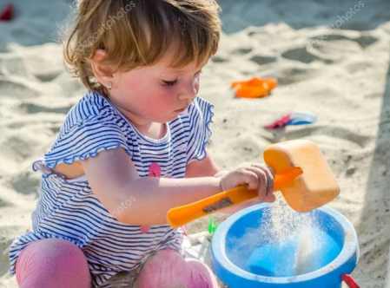
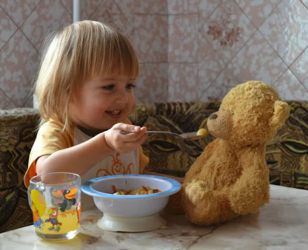
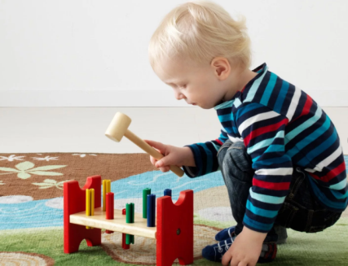
2. Инструментальная деятельность.
Ребёнку предстоит научиться действовать при помощи инструмента: копать песок лопаткой, забивать гвоздь игрушечным молотком, кормить куклу с ложки. Необходимость подстраивать кисть под разные положения инструмента, сохраняя контроль над ним, способствует росту пластичности кисти, наработке самых разных хватов.

Slide 9
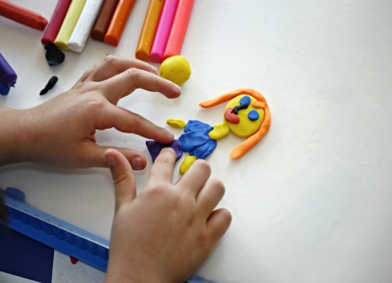
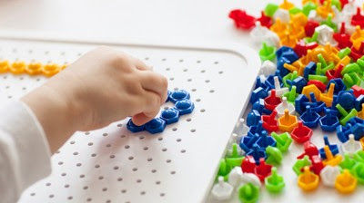
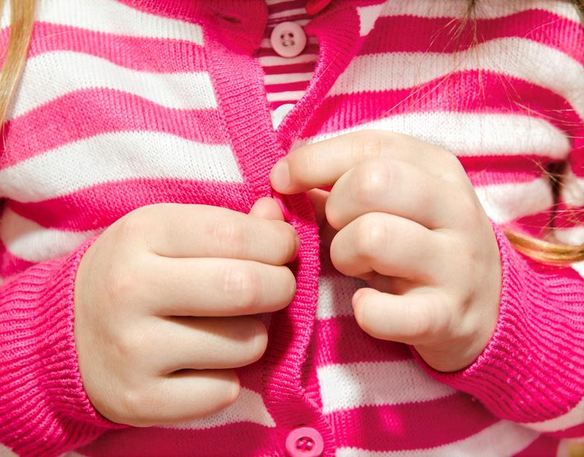
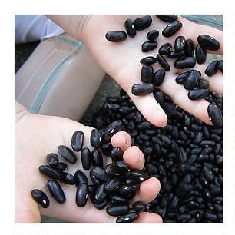
3. Предметно-практическая деятельность это практические действия с предметами, обеспечивающие ребенку чувственное (сенсорное) познание действительности.
Лепка
Изготовление поделок из природного материала (желудей, шишек и др.)
­ игры с предметами (мозаика, паззл, конструктор)
разнообразное нанизывание (пуговицы, бусы, макароны и т.п.)
застегивание и расстегивание пуговиц, крючков, кнопок
переборка круп.

Slide 10
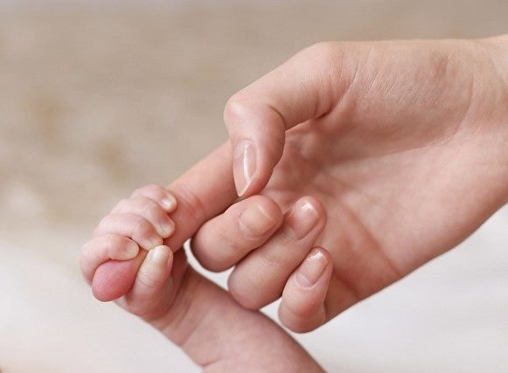
4. Формирование правильного захвата
Самая неожиданная новость для многих родителей:
ребенка не придется учить держать ручку или ложку правильно, если он изначально правильно развивался.
Как это получается? С самого первого и важного рефлекса младенцев – хватания.

Slide 11
Примерно в 3-4 месяца у ребенка появляется локтево-ладонная хватка. Малыш способен удерживать предмет тремя пальчиками — мизинцем, безымянным и средним.
В 5-6 месяцев появляется ладонная хватка. Младенец держит предмет захватом из четырех пальцев, кроме большого.
В 6-7 месяцев появляется радиально-ладонная хватка. Это когда предмет находится между большим, указательным и средним пальцами. Безымянный и мизинец прижаты к ладошке.
В 7-8 месяцев появляется захват в движении. Малыш двигает игрушку по поверхности в ладошку. Накрывает предмет ладошкой и захватывает.
В 8-10 месяцев появляется пинцетный трехпальцевый захват.
К 12 месяцам формируется щипковый захват — с помощью указательного и большого пальца.

Slide 12

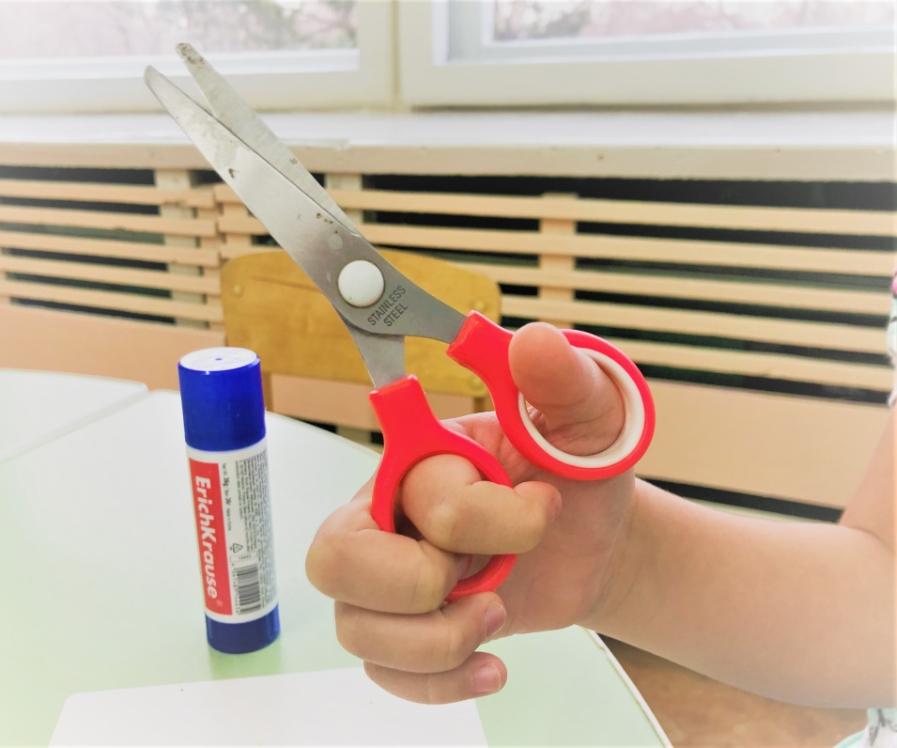

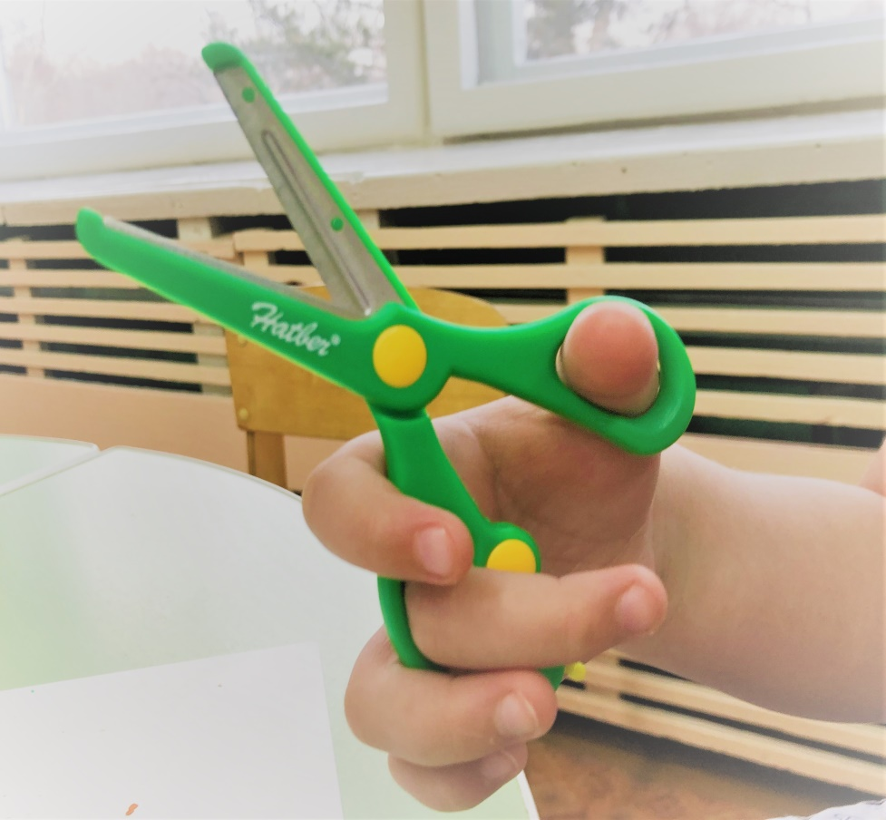
К сожалению, часто встречаются дети старшего дошкольного возраста, которые держат ложку в кулаке, с трудом правильно берут кисточку, ножницы, карандаш.

Slide 13
Формируем правильный захват пишущего предмета
Что значит НЕПРАВИЛЬНО
Как ПРАВИЛЬНО
При письме большой палец оказывается заметно ниже указательного.
Карандаш лежит на безымянном или указательном пальце, а не на среднем.
Карандаш удерживается всеми пальцами.
Пальцы располагаются либо слишком близко к нижнему кончику, либо очень высоко.
Свободный кончик ручки направлен в сторону шеи, а не плеча.
Карандаш укладывается на подушечку верхней фаланги среднего пальца.
Большой палец удерживает карандаш слева. Если ведущая рука левая, то захват зеркальный.
Указательный палец ложится на карандаш сверху.
Безымянный и мизинчик могут располагаться свободно или прижиматься к ладошке.
Кисть при этом расслаблена.

Slide 14

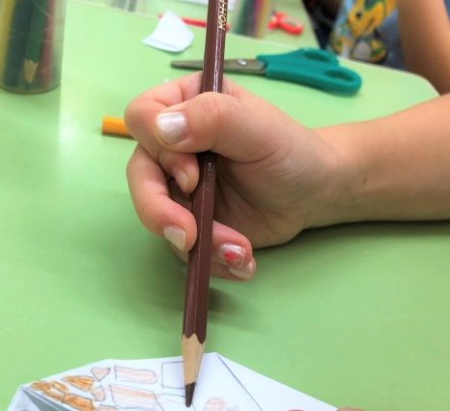
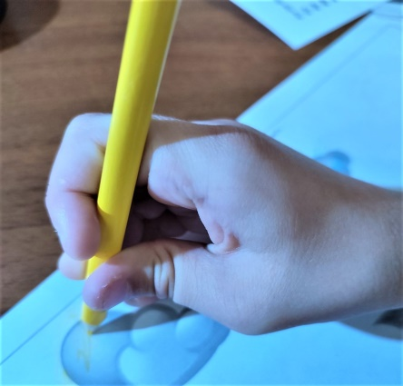
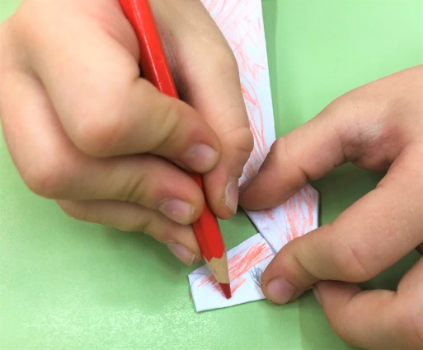
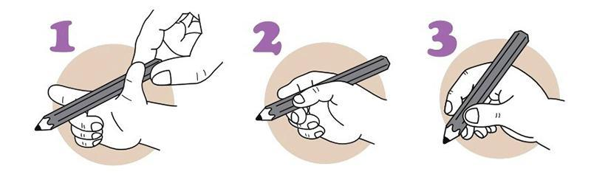

Slide 15
Причины скованности кисти при письме
У детей расстройства ручного праксиса чаще всего вызываются следующими факторами:
Перинатальная патология
Недоношенность
Нейроинфекции
Травмы головы
Травмы и патологии верхних конечностей
Наследственные заболевания
Нарушения зрения

Slide 16
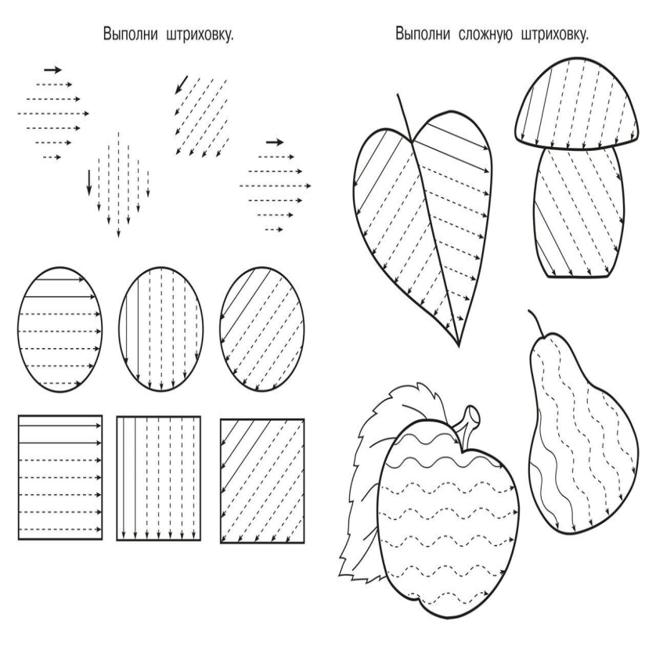
5. Развитие графо-моторных навыков
Целенаправленная работа по подготовке руки ребёнка к письму не может осуществляться без выработки графических навыков. Для эффективной работы в этом направлении педагогами активно используются следующие методы:
рисование
раскрашивание картинок
обведение трафаретов
графические диктанты
штриховка
прописи

Slide 17
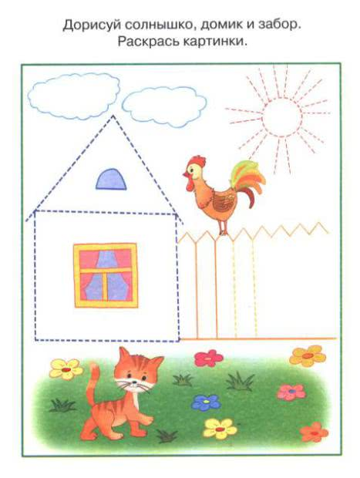
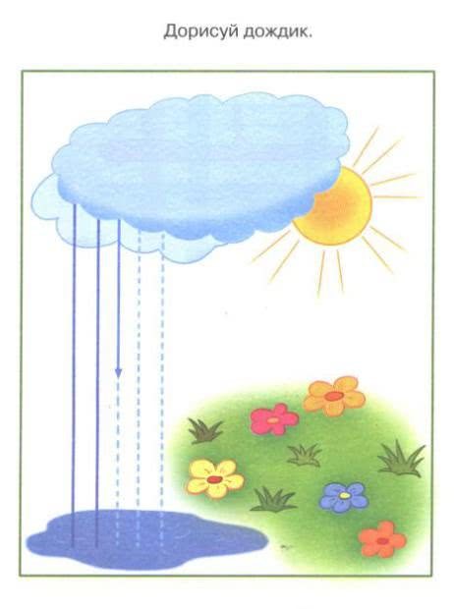
Пособия для дошкольников: польза или вред для подготовки руки к письму
Прежде чем перейти к курсивному письму, ребенок должен
научиться писать линии (ровную, прямую, наклонную)
Ориентироваться на листе бумаги (право, лево, верх, низ)
работать в строке
научиться зрительно дифференцировать элементы печатных букв.
Помимо буквенных, всего существует несколько разновидностей прописей:
Развивающие.

Slide 18
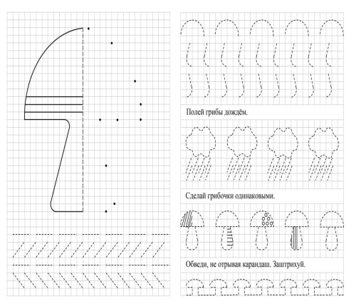
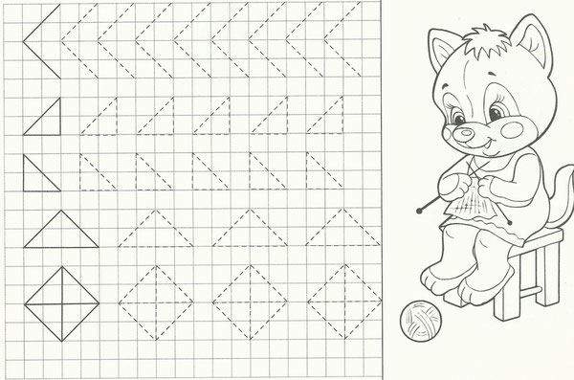
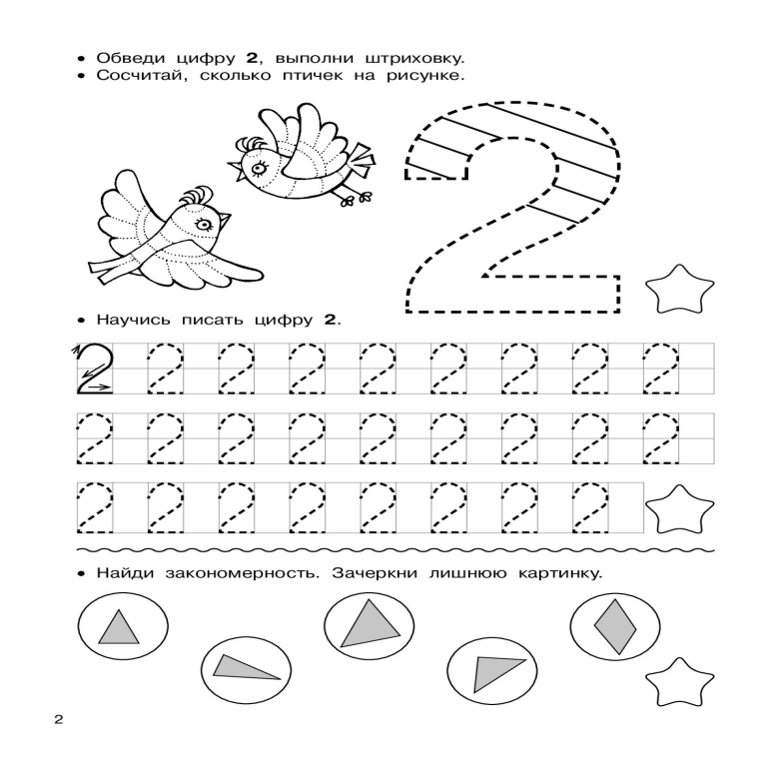
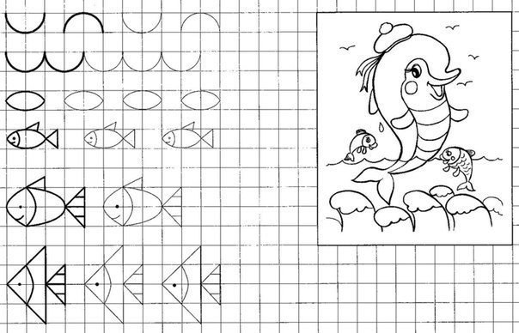
Математические. Необходимы для детей, возраста от 5 лет и старше. Включают в себя решение простейших задач на сложение и вычитание. Между задачами включены прописи на обведение образов геометрических фигур, чтобы ребенок мог отвлечься.

Slide 19

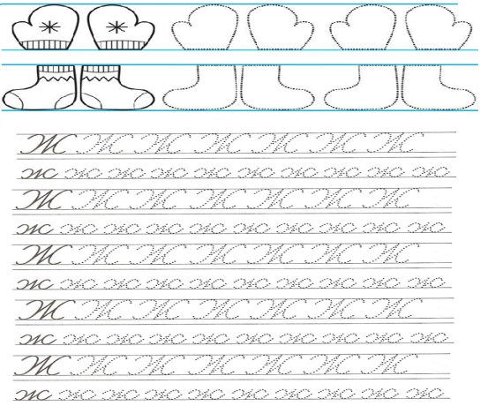
Для удобства, ребенку важны прописи в крупную клетку.
Выбирая метод обучения по прописям, важно, чтобы ребенок учился печатать, т.е. только печатные буквы, начиная с простого, и к более сложному, от крупного к мелкому.

